Slide 1











TỰ NHIÊN XÃ HỘI 1
Bài 4: An toàn khi sử dụng đồ dùng trong nhà
(Tiết 1)
Notes:
更多模板请关注：https://haosc.taobao.com

Slide 2

KHỞI ĐỘNG

Slide 3

Bài 4: An toàn khi sử dụng đồ dùng trong nhà
(Tiết 1)

Slide 4



YÊU CẦU CẦN ĐẠT
Kể được tên một số đồ dùng sắc nhọn có
trong nhà.
Biết được nếu sử dụng đồ dùng sắc nhọn
không cẩn thận có thể gặp nguy hiểm.
Biết cách sử dụng an toàn đồ dùng sắc nhọn.

Slide 5
KHÁM PHÁ

Slide 6
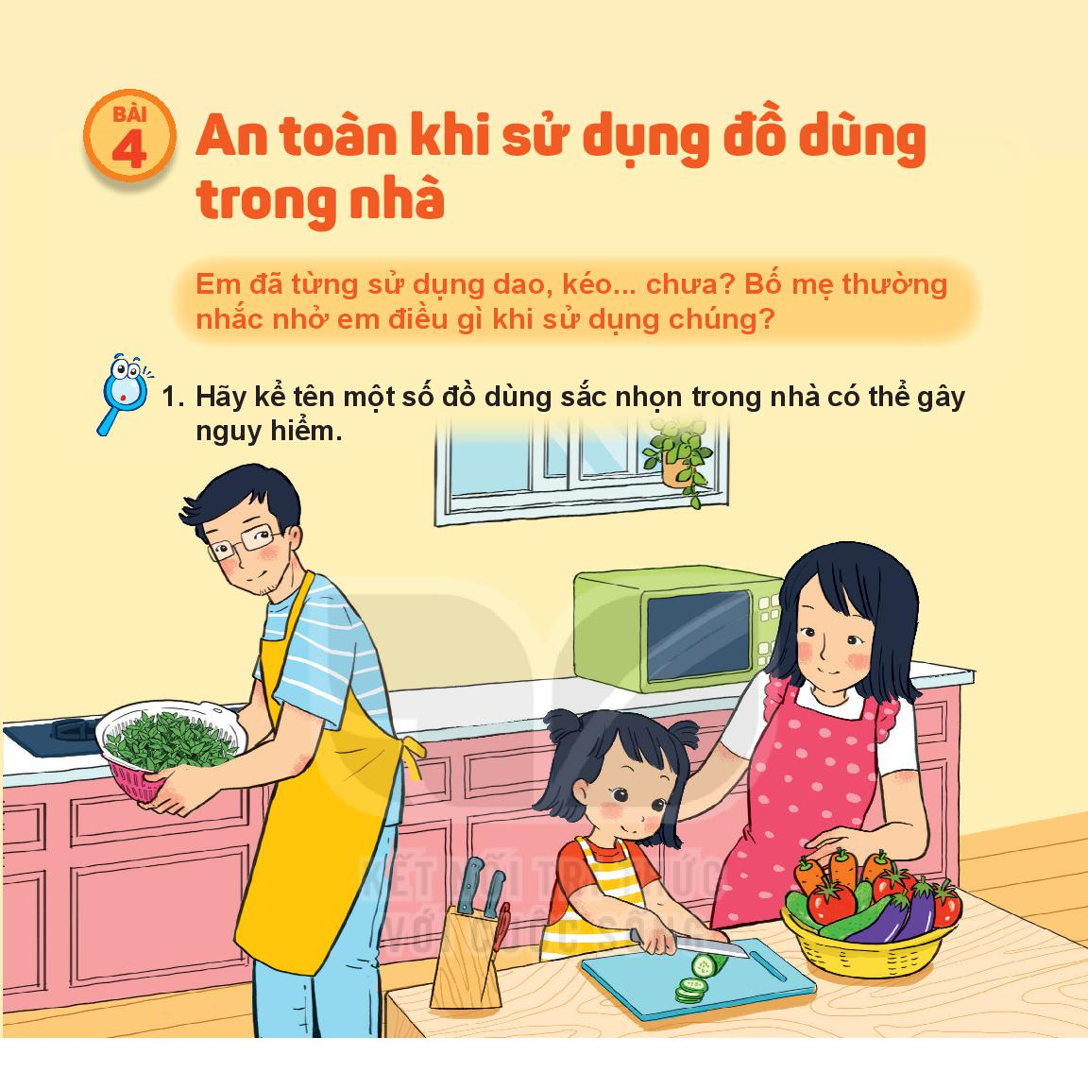
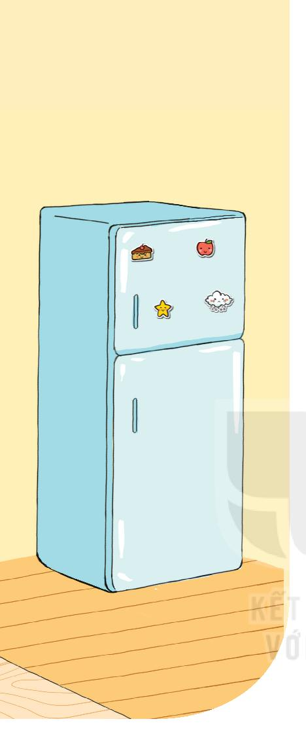
Mở sách Bài 4
(trang 18)

Slide 7

Em hãy kể tên một số đồ dùng sắc nhọn
trong nhà có thể gây nguy hiểm.

Slide 8

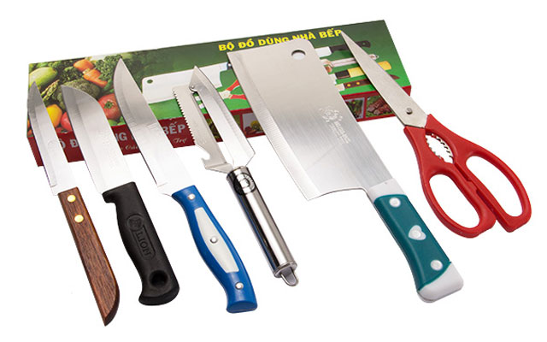

Slide 9
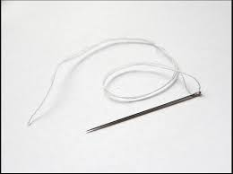
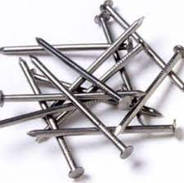
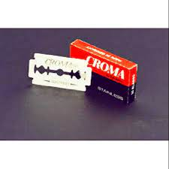
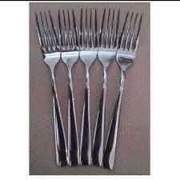

Slide 10
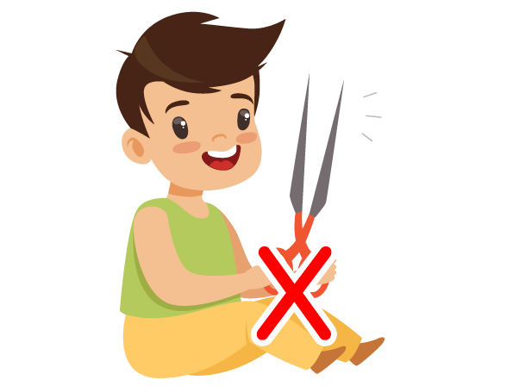
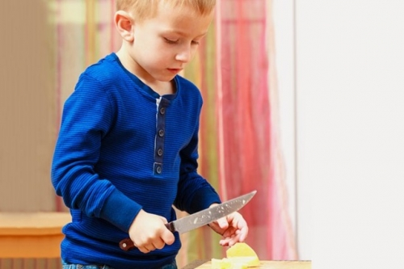

Slide 11

Các bạn hãy cẩn thận với
đồ dùng sắc nhọn nhé!

Slide 12


Slide 13

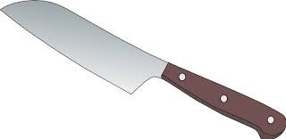
Nói với bạn cách sử dụng an toàn đồ dùng sắc nhọn.
Cách dùng dao để cắt thức ăn
mũi dao
sống dao
lưỡi dao
cán dao

Slide 14
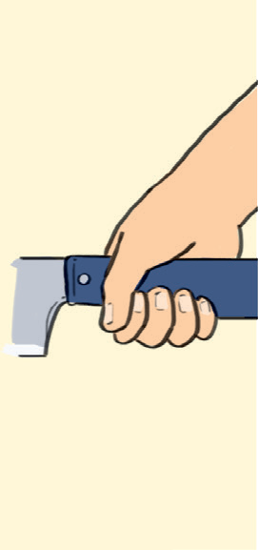
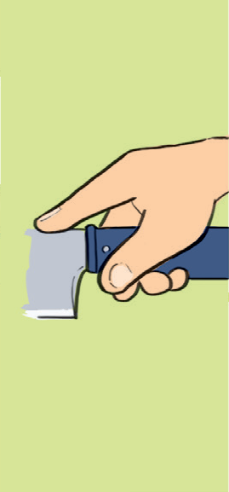
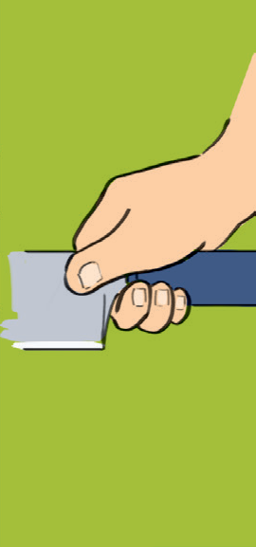


Nói với bạn cách sử dụng an toàn đồ dung sắc nhọn.
1

Slide 15
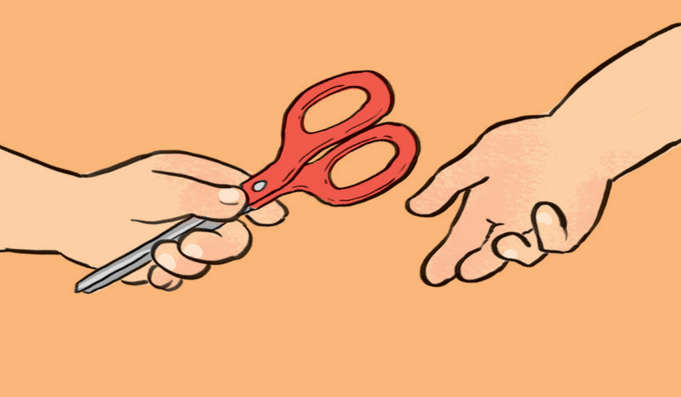
Nói với bạn cách sử dụng an toàn đồ dung sắc nhọn.
2

Slide 16
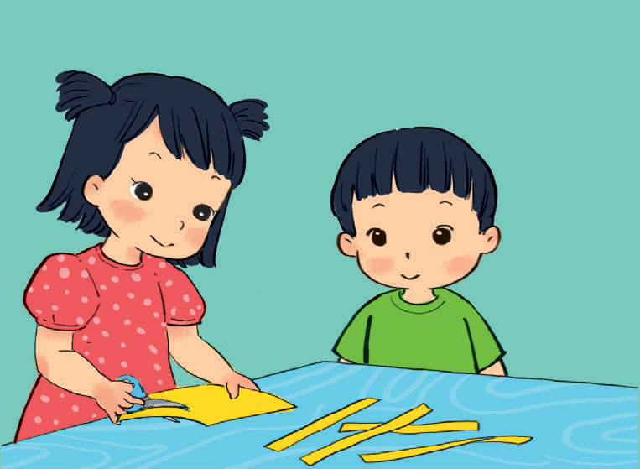
Nói với bạn cách sử dụng an toàn đồ dùng sắc nhọn.
Em cầm kéo như chị và cắt từ từ. Đừng để tay giữ giấy gần lưỡi kéo nhé!
3

Slide 17


Slide 18

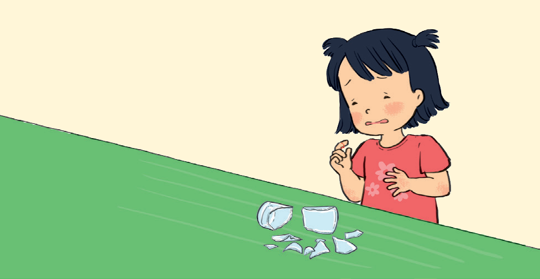

Khi bị đứt tay, em cần làm gì?
1

Slide 19

2

Slide 20


KẾT LUẬN:
Khi sử dụng dao, kéo hoặc những đồ dùng dễ vỡ và sắc nhọn, cần phải cẩn thận để tránh bị thương nhé.

Slide 21

CHUẨN BỊ BÀI HỌC SAU
Bài 4: An toàn khi sử dụng đồ dùng trong nhà
(Tiết 2)

Slide 22


CHÚC CÁC CON HỌC SINH
CHĂM NGOAN, HỌC GIỎI!

